Slide 1
Параллельный перенос
Геометрия
11 класс

Slide 2
1. Что называется движением пространства?
2. Приведите примеры движений.
3. Какое отображение пространства на себя называется центральной симметрией?
4. Какое отображение пространства на себя называется осевой симметрией?
5. Что называется зеркальной симметрией?
6. Какие координаты имеет точка А, если при центральной симметрии с центром А точка, В(1; 0; 2) переходит в точку С(2; -1; 4).
7. Как расположена плоскость по отношению к осям координат Ох и Oz, если при зеркальной симметрии относительно этой плоскости точка М(2; 2; 3) переходит в точку М1(2; -2; 3).
8. В какую перчатку (правую или левую) переходит правая перчатка при зеркальной симметрии? , осевой симметрии? центральной симметрии?

Slide 3
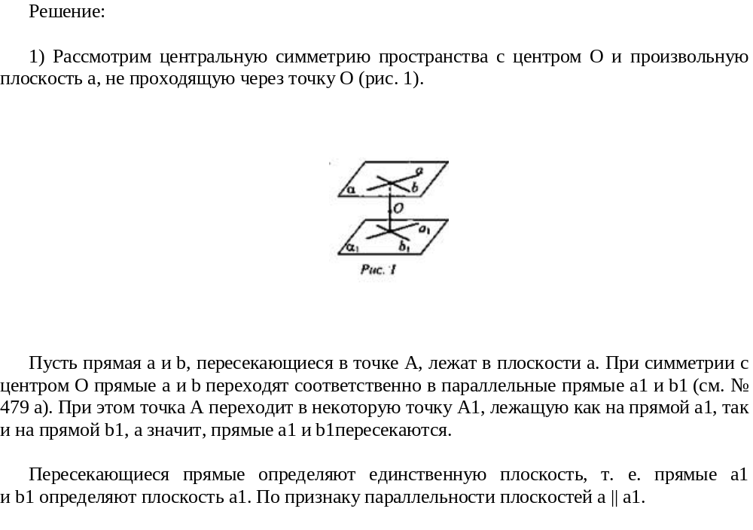
Задача № 480 а).
Докажите, что при центральной симметрии плоскость, не проходящая через центр симметрии, отображается на параллельную ей плоскость.

Slide 4
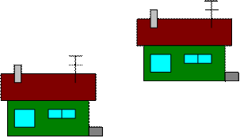
Параллельный перенос
Параллельным переносом на вектор р называют отображение пространства на себя, при котором любая точка А переходит в такую точку В, что АВ = р

Slide 5
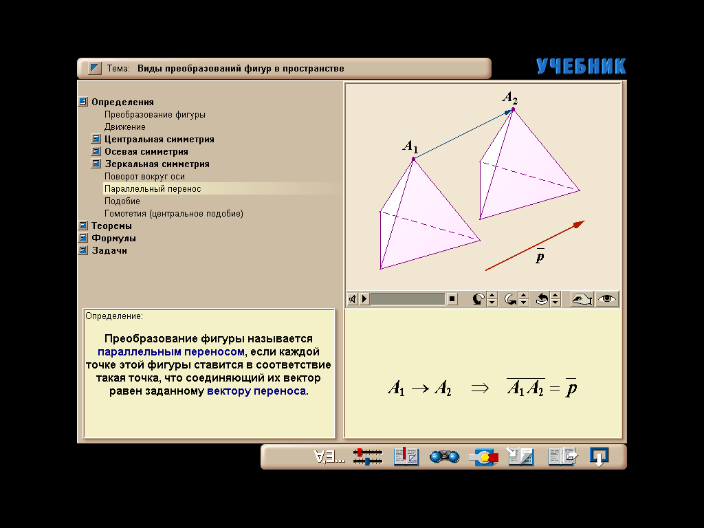

Slide 6
Самостоятельная работа
1 вариант.
1.Докажите,что центральная симметрия есть движение.
2.Дан тетраэдр МАВС. Постойте фигуру, центрально-симметричную этому тетраэдру относительно точки О.
2 вариант.
1.Докажите,что зеркальная симметрия есть движение.
2.Дан тетраэдр МАВС. Постройте фигуру, зеркально-симметричную этому тетраэдру относительно плоскости β.

Slide 7
Домашнее задание
Решить задачи: № 480 (б), 483 (б) (подобные были рассмотрены на уроках);
Дополнительные задачи:
№ 519 (Указание: рассмотреть линейные углы двугранных углов, образованных плоскостями а и β, а и β1).
№ 520 (Указание: взять на плоскость а две пересекающиеся прямые и воспользоваться задачей № 484)

Slide 8
Какие формы работы на уроке показались вам наиболее эффективными, наименее эффективными?
Каков основной итог урока для вас лично?

